Slide 1

Қазақстан республикасының мемлекеттік құрылысы.
ҚР Мемлекеттік рәміздері.
ҚР конституциясы
Дайындаған: Қарағанды облыстық жоғары мейіргерлік колледжінің әлеуметтік- экономикалық пәндер оқытушысы
Зейнегабиева Ж.М.

Slide 2
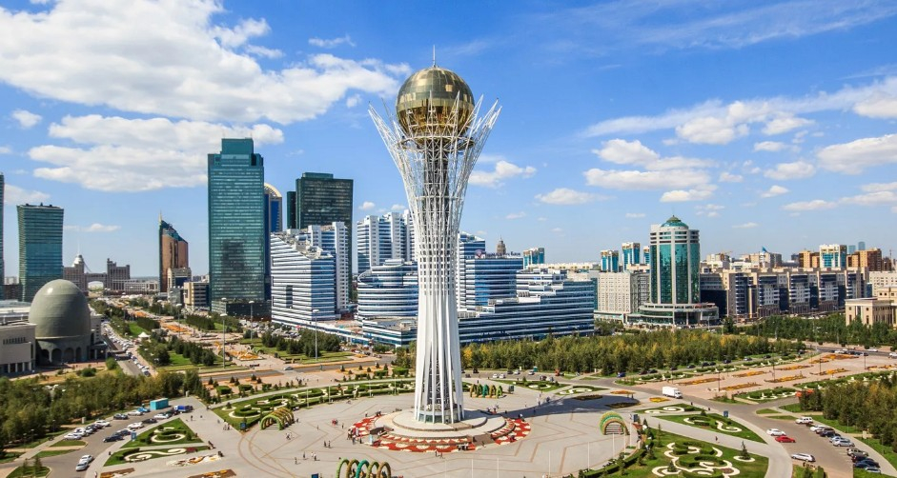
Қазақстан Республикасы –президенттік басқару формасы бар , демократиялық , құқықтық, унитарлы, зайырлы мемлекет.

Slide 3
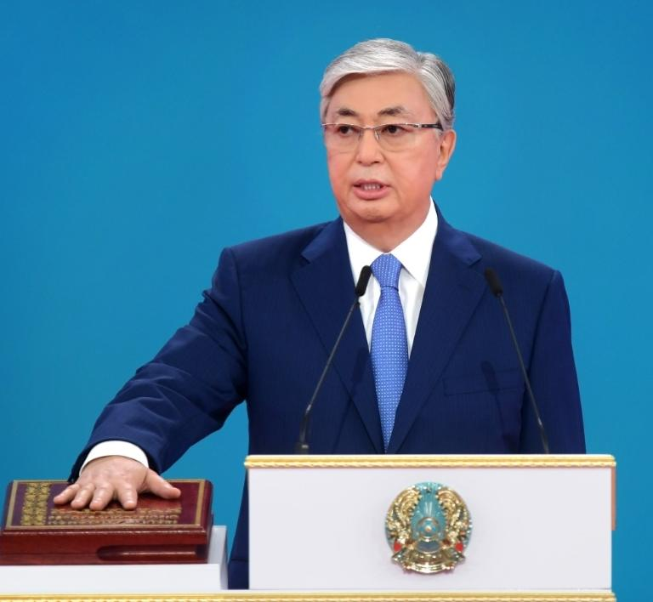
Басқару жүйесі
Мемлекетті президент басқарады. Президент — мемлекет басшысы, оның ең жоғарғы лауазымы, елдің ішкі және сыртқы саясатының негізгі бағыттарын белгілейді, барлық билік органдарының келісімді қызмет атқаруын қамтамасыз етеді. Сонымен қатар президент Қазақстан Қарулы күштерінің жоғарғы қолбасшысы болып табылады.

Slide 4
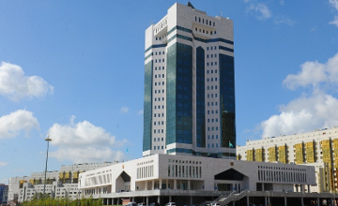
Атқарушы билік
Атқарушы билікті ҚР Үкіметі атқарады. Оның басында парламенттің келісімімен президент тағайындайтын премьер-министр тұрады. 2019 жылдың қазан айынан бастап Қазақстан Республикасының премьер-министрі болып Асқар Ұзақпаевич Мамин болып табылады.

Slide 5
Заң шығарушы билік
Ең жоғарғы заң шығарушы орган — парламент, ол екі палатадан тұрады — Сенат пен Мәжіліс. Сенаттың қызмет ету мерзімі – 6 жыл. Сенаттың 47 мүшесінің 32-сі облыстардың, Республика астанасы мен республикалық маңызы бар қалалардың өкілетті органдарының мүшелерінен сайланады (әрбір әкімшілік аумақтан 2 адамнан), ал 15-ін ел президенті тағайындайды. Мәжіліс (107 депутат) жалпы сайлау нәтижесінде 5 жыл мерзімге сайланады: 98 – бірмандатты аумақ бойынша және 9 – Қазақстан Халықтары Ассмаблеясымен.

Slide 6
Сот билігі
Сот билігінің жоғарғы органы болып Жоғарғы сот пен Конституциялық кеңес болып табылады. Қазақстанда Жоғарғы сот пен жергілікті (облыстық, аудандық, қалалық) соттар қызмет етеді. Сонымен қатар арнайы соттар да құрылуы мүмкін (әскери, салық). Сот төрелерін Жоғарғы соттың төрағасының келісімімен президент тағайындайды (облыстық және жергілікті соттарда — өкілетті органның ұсынысы бойынша). Барлық соттардың қаржылық қамтамасыз етілуі республикалық бюджет есебінен жүреді. Конституциялық сот 15 адамнан тұрады. Оларды президент пен парламенттің қос палатасы әрқайсысы 5 адамнан тағайындайды. Олардың өкілеттіліктері 13 жылға созылады.

Slide 7
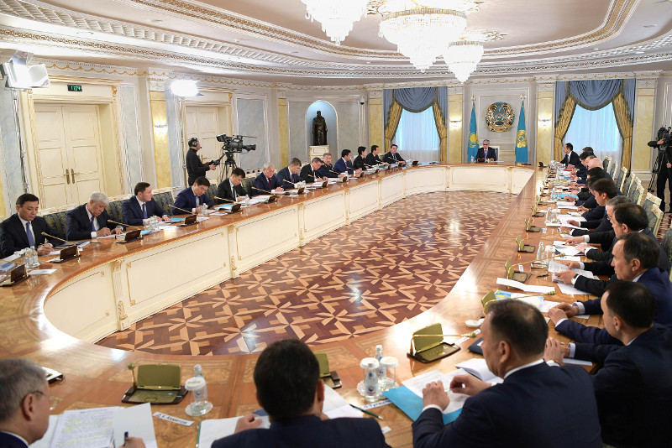
Жергілікті билік органдары
  Әкімшілік жағынан Қазақстан 14 облыс пен республикалық маңызы бар 3 қалаға (Нұр- Сұлтан, Алматы, Шымкент) бөлінеді. Олардың әкімдерін президент тағайындайды. Биліктің өкілетті органдары — мәслихатты облыстар мен елді мекендерде жергілікті халық сайлайды.

Slide 8
Қазақстан республикасының мемлекеттік рәміздері
Мемлекеттік Рәміздер – мемлекеттің тәуелсіздігін білдіретін символикалық айырым белгілері.

Slide 9

Қазақ халқында әрбір рудың мал-мүлікке салатын өз таңбасы болды. Соғыс жағдайында межелі жерге әрбір рудың жасағы өз руының таңбасы салынған байрақ ұстап, хан туының астына жиналатын болған. Қазақстан тәуелсіздік алғаннан кейін оның мемлекеттік Рәміздері бекітілді;
Қазақстан Республикасының мемлекеттік Туы,
Қазақстан Республикасының мемлекеттік Елтаңбасы,
Қазақстан Республикасының мемлекеттік Гимні.

Slide 10
«Қазақстан Республикасының Мемлекеттік рәміздері туралы» Конституциялық Заң 2007 жылы 4 маусымда қабылданды. Осы Заңға сәйкес жыл сайын 4 маусым Қазақстан Республикасында Мемлекеттік рәміздер күні ретінде мерекеленеді.
Қазақстан Республикасының мемлекеттік туы – ортасында шұғылалы күн, оның астында қалықтап ұшқан қыран бейнеленген тік бұрышты көгілдір түсті мата. Тудың сабының тұсында ұлттық өрнек тік жолақ түрінде нақышталған. Күн, оның шұғыласы, қыран және ұлттық өрнек бейнесі алтын түстес.
Қазақстан Республикасы Мемлекеттік туының авторы – Қазақстанның еңбек сіңірген өнер қайраткері Шәкен Ниязбеков.

Slide 11
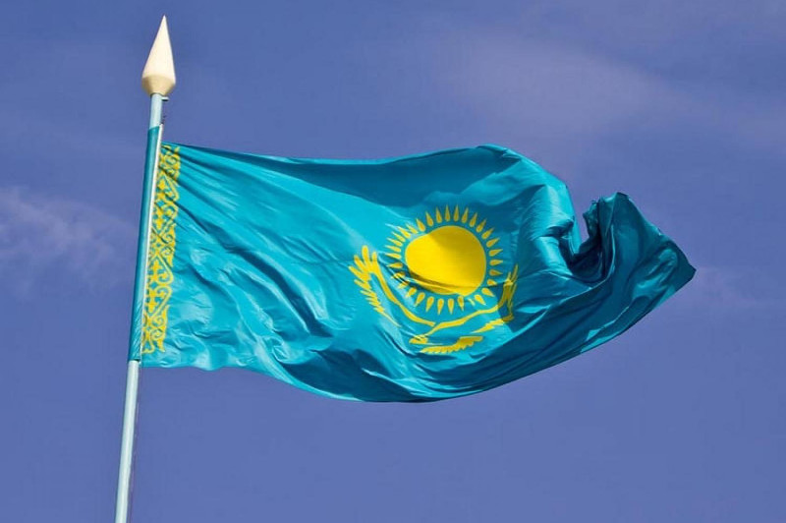

Slide 12
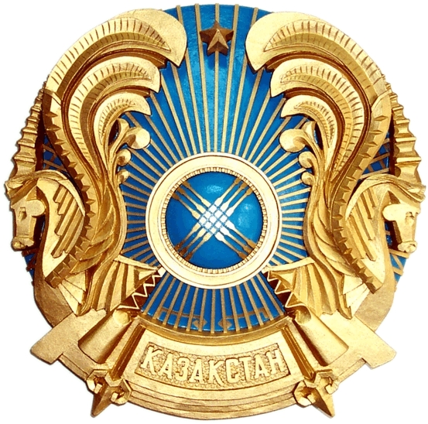
Қазақстан Республикасының Мемлекеттік елтаңбасы – дөңгелек нысанды және көгілдір түс аясындағы шаңырақ түрінде бейнеленген, шаңырақты айнала күн сәулесіндей тарап уықтар шаншылған. Шаңырақтың оң жағы мен сол жағында аңыздардағы қанатты пырақтар бейнесі орналастырылған. Жоғарғы бөлігінде – бес бұрышты көлемді жұлдыз, ал төменгі бөлігінде «Қазақстан» деген жазу бар. Жұлдыздың, шаңырақтың, уықтардың, аңыздардағы қанатты пырақтардың бейнесі, сондай-ақ «Қазақстан» деген жазу – алтын түстес.
Қазақстан Республикасы Мемлекеттік елтаңбасының авторлары – белгілі сәулетшілер Жандарбек Мәлібеков пен Шот-Аман Уәлиханов.

Slide 13
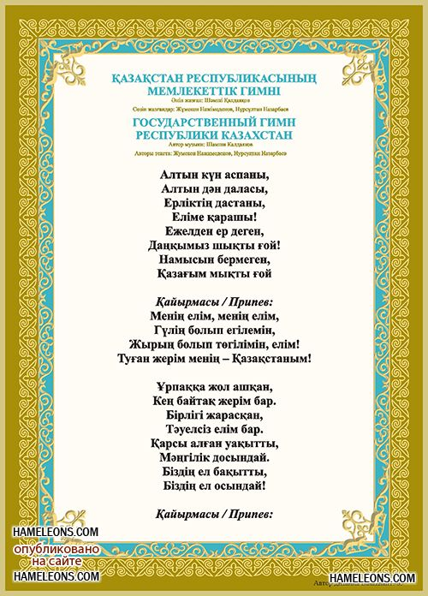
Бұрын «Менің Қазақстаным» әні ретінде танымал болған Қазақстанның гимні Президент Нұрсұлтан Назарбаевтың бастамасы бойынша 2006 жылы 6 қаңтарда еліміздің Парламентінде бекітілді. Бірінші рет ол 2006 жылы 11 қаңтарда Мемлекет басшысының салтанатты ұлықтау рәсімінде орындалды.
Әннің авторы Шәмші Қалдаяқов, сөзін жазғандар: Жұмекен Нәжімеденов, Нұрсұлтан Назарбаев.

Slide 14
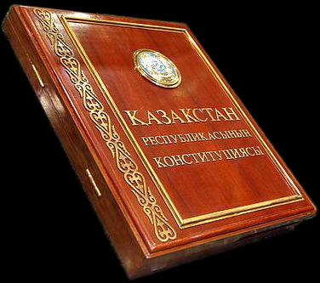
Қазақстан Республикасының Конституциясы
Қазақстан Республикасының Конституциясы — Қазақстан Республикасының Ата Заңы. Ағымдағы Конституция 1995 жылы 30 тамыз күні жалпыхалықтық Референдум негізінде қабылданды және 5 қыркүйек күні өз күшіне енді. Конституция 9 тараудан, 98 баптан тұрады.

Slide 15
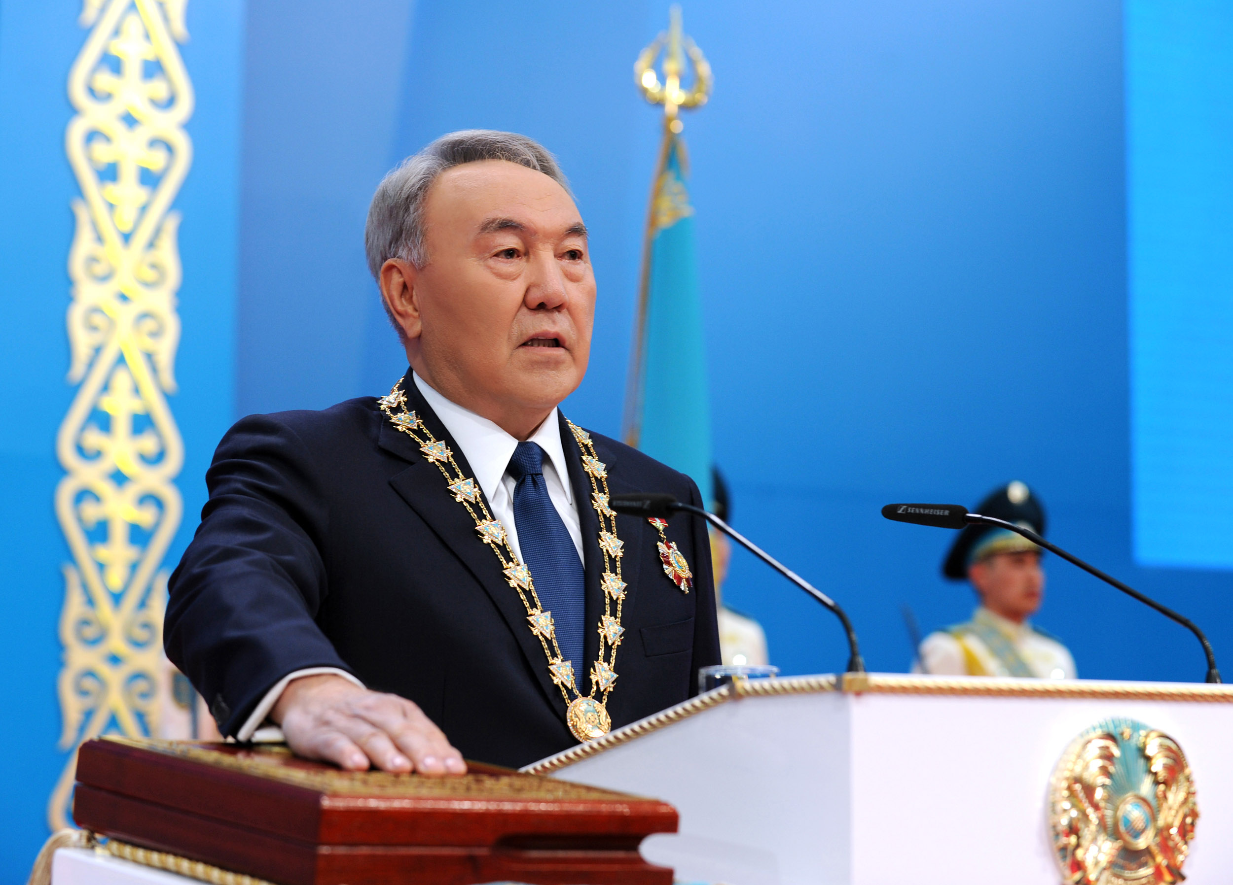
1995 ж. желтоқсанда екі палаталы (жоғарғы палаталы — Сенат, төменгі палаталы —Мәжіліс) Парламентке сайлау өткізілді.
Конституция құрылымы
I бөлім. Жалпы ережелер
II бөлім. Адам және азамат
III бөлім. Президент
IV бөлім. Парламент
V бөлім. Үкімет
VI бөлім. Конституциялық кеңес
VII бөлім. Соттар және сот төрелігі
VIII бөлім. Жергілікті мемлекеттік басқару және өзін-өзі басқару
IX Бөлім. Қорытынды және өтпелі ережелер

Slide 16
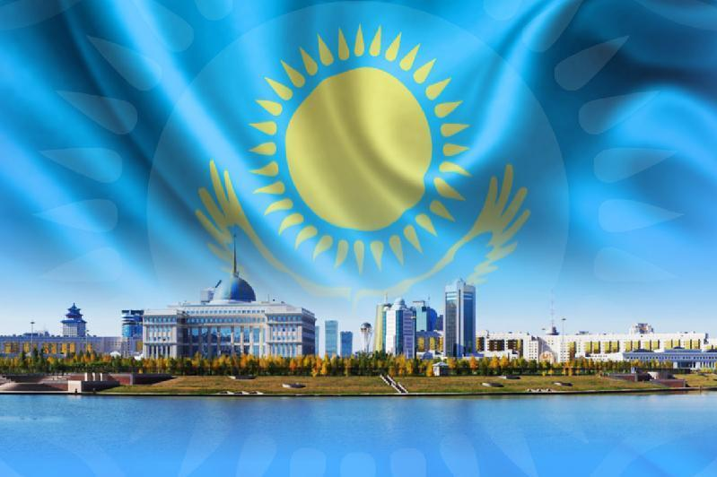
Назарларыңызға рахмет!

